Slide 1
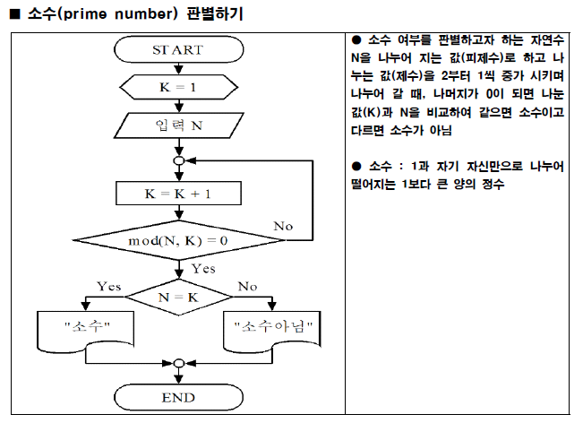
Ex 1) N=7
mod(7,2)=1
mod(7,3)=1
mod(7,4)=3
mod(7,5)=2
mod(7,6)=1
mod(7,7)=1
N=K=7
따라서 입력값 N은 소수이다
Ex 2) N=15
mod(15,2)=1
mod(15,3)=0
N=15 K=3 이므로
입력값 15는 소수가 아니다.

Slide 2
1~10까지중 홀수의 합을 구해주세요…
START
Sum=0, K=1
입력 K
No
Mod(K,2)≠1
Yes
Sum=sum+K
No
Yes
K<10
END

Slide 3
[예] 만년 달력 (1/4)
1. 고객의 요구
“년/월/일을 입력하면 요일을 출력하는 만년 달력 프로그램을 작성해 주시오.”
2. 요구사항 분석
만년 달력의 입력 범위는?
서기 01년 1월 1일부터 10000년 12월 31일까지로 함
입력의 양식은?
년/월/일을 순서대로 질문하고, 사용자가 응답하게 함
입력 범위를 벗어나면, 다시 입력하게 함
출력의 형태는?
요일

Slide 4
[예] 만년 달력 (2/4)
3. 설계
만년 달력
입력
처리
출력
입력처리
입력검증
총 날짜
계산
윤년여부
결정
요일 결정
출력 양식
결정
요일 출력

Slide 5
[문제] 키와 몸무게를 입력하면 “먹어야함 – 표준 –빼야함” 출력하는 프로그램을 작성해 주세요.
1. 고객의 요구
키와 몸무게를 입력하면 “먹어야함 – 표준 –빼야함” 을 출력하는 몸무게 판정 프로그램을 작성해 주시오.”
2. 요구사항 분석
( 키와 몸무게 )의 입력 범위는?
( 키는 130cm~190cm, 몸무게는30kg~100kg )
입력의 양식은?
(키/몸무게를 순서대로 질문하고, 사용자가 응답하게 함
입력 범위를 벗어나면, 다시 입력하게 함
출력의 형태는?
(먹어야함 – 표준 –빼야함
비만 판정하는 방법의 하나로 체중(kg)을 신장(m)의 제곱으로 나눈 값(체중(kg)/신장(m²))으로 체지방 축적을 잘 반영하기 때문에 비만도 판정에 많이 사용한다. 신체지수에 의한 비만의 분류는 정상 : BMI 20~25, 과체중(1도 비만) : BMI 25~29.9, 비만(2도 비만) : BMI 30~40, 고도비만 : BMI 40.1 이상을 말한다.
)

Slide 6
[예] 몸무게 판정 (2/4)
3. 설계
몸무게 판정 프로그램
입력
처리
출력
입력처리
입력검증
몸무게/(키의 제곱)
계산
BMI 결정
비만도 판정
출력 양식 결정
몸무게 판정

Slide 7
진법 변환 문제
1. 다음에 주어진 2진수를 10진수로 변환하시오.
(10111.111)₂ ->23.875
2. 다음에 주어진 10진수를 2진수로 변환하시오.
(15.625)₁₀ ->1111.101
3. 다음에 주어진 8진수를 16진수로 변환하시오.
(2031.52)₈ ->419.A8
4. 다음에 주어진 10진수를 8진수로 변환하시오.
(169.6875)₁₀ ->251.54
5. 다음에 주어진 16진수를 2진수로 변환하시오.
(35B.D8)₁₆ -> (001101011011.11011000)

